Slide 1
Evaluation ex-post de projets soutenus par le Développement Rural
Cécile Brulard

Slide 2
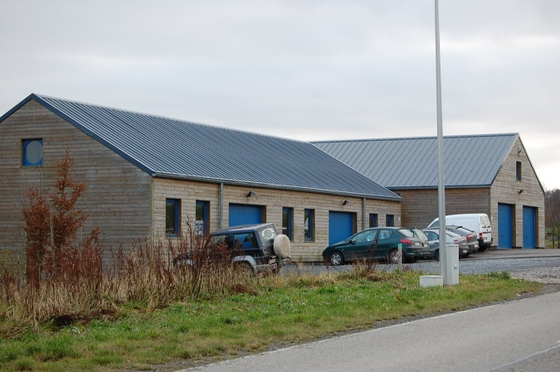
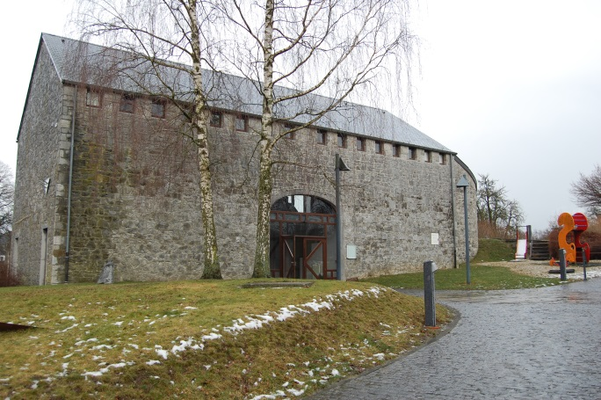
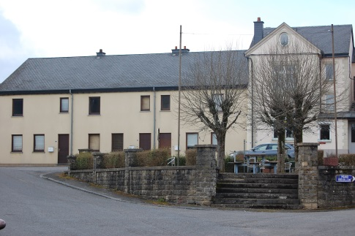
Projets évalués
Atelier rural (2008)
Maison de village (2012)
Logement locatif (2015)

Slide 3
Mode opératoire
Recensement
Echantillon
Evaluation

Slide 4
Evaluation
Profil des utilisateurs
Modalités de mise en œuvre
Fonctionnement
Utilisation
Gestion
Retombées locales
Intégration dans une approche de DD
Satisfaction des utilisateurs
Notoriété locale
Facteurs de réussite

Slide 5
Utilisateurs
Ateliers ruraux

Slide 6
Utilisateurs
Maison de village

Slide 7
Utilisateurs
Logements
→ Ménages en situation précaire/revenus modestes
→ Logement de transit/insertion

Slide 8
Historique des occupations
Ateliers ruraux

Slide 9
Historique des occupations
Maisons de village

Slide 10
Historique des occupations
Logements

Slide 11
Retombées locales
Ateliers ruraux
Emploi limité
Valeur ajoutée
Recettes communales
Mixité et intégration paysagère
Pas de regrets : à l’unanimité
Si c’était à refaire : atelier rural comme outil de développement (89% des cas)

Slide 12
Retombées locales
Maisons de village
Valorisation patrimoniale
Promotion territoriale
Dynamique locale
Rencontres
Culture
Festivités
Levier à la création d’activités

Slide 13
Retombées locales
Logements
Augmentation de la population
Maintien d’un école
Exode des jeunes
Ménages à revenus moyens
Intergénérationnel
Stigmatisation enrayée
Valorisation patrimoniale

Slide 14
Satisfaction des utilisateurs
L’infrastructure des ateliers rencontre les besoins des entreprises
Les entrepreneurs renouvellent/ ont l’intention de renouveler leur bail
Les aménagements intérieur et extérieur sont adaptés
Questions posées | Entrepreneurs
« Avez-vous déjà renouvelé le bail, si pas envisagez-vous de le faire une fois celui-ci arrivé à échéance » | 91%
« L'aménagement intérieur de l'atelier rural est (/était) - il adapté aux besoins de l'entreprise ? » | 71%
« L'aménagement extérieur de l'atelier rural est (/était) - il adapté aux besoins de l'entreprise ? » | 71%

Slide 15
Satisfaction des utilisateurs
Maisons de village
Satisfaction des utilisateurs envers la gestion des maisons

Slide 16
Satisfaction des utilisateurs
Logements
« L’endroit est-il agréable ; verdoyant, sécurisant ? »
« Le logement est-il bien situé par rapport à vos activités régulières (emploi, famille, école, crèche, commerces) ? »

Slide 17
Facteurs de réussite
Ateliers ruraux
Construction
 | Construction | Réhabilitation
Concerne : | 10 ateliers | 6 ateliers
Utilisation en tant qu’atelier rural : | 100% | 50%
Temps d’inoccupation : | Quelques mois (3/10) | Plus d’un an, jamais utilisé
Enjeux : | Fonctionnalité et rentabilité | Revalorisation du patrimoine bâti et engouement de la population

Slide 18
Facteurs de réussite
Ateliers ruraux
Taille suffisante (minimum 550 m²)
Espaces communs?
Identification des domaines d’activités
Phasage des loyers
Promouvoir l’implantation définitive des entreprises hébergées

Slide 19
Facteurs de réussite
Maisons de village
Dynamique locale vive
réelle demande – personnes investies
Analyse des besoins
Aménagements et implantations adaptés
Fonctionnalité et modularité
Qualité d’accueil
Qualité du bâtiment
Comité de gestion

Slide 20
Facteurs de réussite
Logements intergénérationnels
Habitat regroupé >> habitat groupé
Logements tremplins :
Ristourne et donc installation au sein de la commune : 40% des ménages
Commune 1 : 5 logements → 25 ménages → 76%
Commune 2 : 5 logements → 17 ménages → 53%
Des caractéristiques communes :
Critères d’attribution
Loyer selon les revenus du ménage
Limitation renouvellement bail
Logement de type maison – parking et jardin
Superficie : 140-150 m², 2 chambres minimum

Slide 21
Merci pour votre attention

